Slide 1
Тема 5
МИР И РОССИЯ
В НАЧАЛЕ XX ВЕКА

Slide 2
Российская революция 1905-1907 гг.,: причины, основные этапы, события, итоги. Зарождение конституционализма в России в начале XX в.
Объективная необходимость модернизации аграрного сектора России в начале ХХ в. Цель и сущность аграрной реформы П.А Столыпина.
Россия в Первой мировой войне. Общественно-политический кризис в стране.

Slide 3
Российская революция 1905-1907 гг.,: причины, основные этапы, события, итоги.
Зарождение конституционализма в России в начале XX в.

Slide 4
Предпосылки революции
Истоки революции в XIX в.
1861 г. – Крестьянская реформа => Крепостное право отменено, но реформа не завершена:
проблема крестьянского малоземелья + проблема выкупных платежей
Тяжелое положение крестьян в России (малая доходность хозяйств, натуральный характер хозяйств, отсутствие денежных средств)
Либеральные реформы 1860-70-х гг. – носили ограниченный характер => Самоуправление (земства и городские думы) только на местном уровне (губерния, уезд), не по всей стране (земства в европейской части страны), решали только хозяйственные вопросы.
Проект М.Т. Лорис-Меликова в 1881 г. не реализовался.
Проблема самодержавия (неограниченная власть монарха, отсутствие парламента), проблема реформаторского пути развития

Slide 5
Предпосылки революции
1861 г. – отмена крепостного права =>
Развитие России по пути рыночной экономики =>
Социальные изменения – формирование межсословных групп:
рабочие (из мещан, крестьян), буржуазия (из купечества, крестьян, дворянства), интеллигенция (из дворянства, мещан, крестьян, духовенства).
Размывание сословий в студенческой среде (из-за демократизации образования во второй половине XIX в.), в армейской среде (из-за всеобщей воинской повинности 1874 г.)
«Новые» проблемы России: рабочий вопрос, расширение круга лиц, заинтересованных в решении политического вопроса

Slide 6
Предпосылки революции
Россия в конце XIX - начале XX в. – наложение исторических эпох (следствие догоняющего типа модернизации, неорганической модернизации)
Комплекс социально-экономических противоречий:
крестьянский вопрос (малоземелье, выкупные платежи),
рабочий вопрос (уменьшение рабочего дня, развитие системы социального страхования, разрешение деятельности профсоюзов),
национальный вопрос
политический вопрос
Нерешенность политического вопроса (с лета – осени 1904 г. – активизация политического движения в России)

Slide 7
Предпосылки и причины революции
Признаки революционной ситуации в начале XX в.
Рост крестьянского движения (община облегчала совместные действия крестьян): погромы помещичьих имений.
Рост рабочего движения (стачки, забастовки).
Создание революционных партий в начале XX в. (эсеры и РСДРП), деятельность революционный партий (теракты эсеров, нелегальная работа РСДРП с рабочими).
Активизация либерального движения (банкетные кампании земцев-либералов).
Реакция государства: помимо подавления движений попытка внедрения агентов полиции в рабочую среду полицейский социализм
Катализатор революционной ситуации – два события начала XX в.:
Мировой экономический кризис начала XX в. => Безработица
Русско-японская война 1904-1905 гг. (все проигранные сражения, потери на фронте) => Потеря авторитета правительства

Slide 8
Российская революция 1905-1907 гг.
Характер революции – буржуазно-демократический
Движущие силы – буржуазия, рабочие, крестьянство, интеллигенция, армия, студенчество
Главный вопрос революции – аграрный
(по мнению большинства исследователей, т.к. Россия – аграрная страна)

Slide 9
Российская революция 1905-1907 гг.
Непосредственная причина революции – 3 января 1905 г. стачка на Путиловском заводе из-за увольнения в декабре четырех рабочих (членов легальной организации «Собрание русских фабрично-заводских рабочих г. Санкт-Петербурга» под руководством Г.Гапона)
Предложение Г. Гапона обратиться к царю с петицией
9 января – «Кровавое воскресенье» – начало революции

Slide 10
Этапы революции
2 этап
октябрь-декабрь 1905 г.
Всероссийская октябрьская политическая
стачка => Манифест 17 октября
Декабрьское вооруженное восстание
1 этап
9 января – сентябрь
1905 г.
3 этап
Январь 1906 –
3 июня 1907 г.

Slide 11
Первый этап революции
(9 января – сентябрь 1905 г.)
Развитие революции: расширение рабочего движения (рост забастовок и стачек, создание в мае 1905 г. совета рабочих уполномоченных и Иваново-Вознесенске), крестьянское движение, движение в армии (июнь 1905 г. – восстание на броненосце Потемкине).
Ответные действия власти:
18 февраля 1905 г. – рескрипт Николая II о политических реформах
6 августа 1905 г. – Указ Николая II об учреждении (законосовещательной) Государственной Думы (Булыгинская Дума)

Slide 12
Второй этап революции
(октябрь – декабрь 1905 гг.)
События: Всероссийская октябрьская политическая стачка
Манифест «Об усовершенствовании государственного порядка» 17 октября 1905 г.
Гражданские права Государственная Дума
(законодательная)
Декабрь - внесение изменений в Положение о выборах (введение «рабочей» курии)
Декабрьское вооруженное восстание в Москве

Slide 13
Третий этап революции
(январь 1906 – июнь 1907 гг.)
Характеристика этапа: спад революции, думский период
События:
23 апреля 1906 г. – Основные государственные законы Российской империи – установили основы государственного строя Российской империи
Работа Первой Государственной думы (апрель-май 1906)
Работа Второй Государственной думы (февраль 1907 – 3 июня 1907 г.)
Государственный переворот (внесение изменений в избирательный закон) –
3 июня 1907 г.

Slide 14
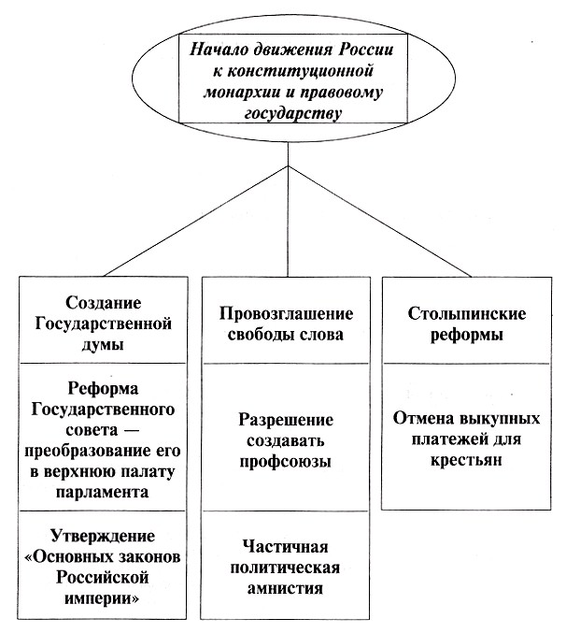
Итоги первой российской революции 1905-1907 гг.
Формирование партийной системы

Slide 15
Третьеиюньская политическая система
1907–1914 – третьеиюньская монархия – период лавирования правительства в условиях разнородных политических сил через союз с Государственной Думой.
Понятия: политика лавирования, политические партии, октябристский маятник, конституционализм.
Инициатор: П.А Столыпин – министр внутренних дел (с 26 апреля 1906 г.), председатель Совета министров (с 8 июля 1906 г.).

Slide 16
Объективная необходимость модернизации аграрного сектора России в начале ХХ в. Цель и сущность аграрной реформы П.А Столыпина.

Slide 17
Задачи аграрной реформы
Решение проблемы малой доходности крестьянских хозяйств аграрного кризиса (через превращение крестьян в собственников земли).
Создание условий для развития промышленности в городах (приток рабочей силы в города).
Создание слоя «крепких» крестьянских хозяйств.
Создание условий для политической стабильности («крепкие крестьянские хозяйства» – опора власти).

Slide 18
Направления аграрной реформы
Разрушение крестьян-ской общины
Стимулиро-вание купли-продажи земли крестьянами
Стимули-рование переселен-ческой политики крестьян

Slide 19
Россия в Первой мировой войне. Общественно-политический кризис в стране

Slide 20
Россия в Первой мировой войне
ПРИЧИНЫ ВОЙНЫ
Развитие
индустриального
общества
Сложная
геополитическая
ситуация в
мире
Возросший
милитаризм
Германии
Балканский узел

Slide 21
Мир накануне войны
Конец XIX - начало XX в. – формирование военно-политических союзов:
1882 г. – «Тройственный союз» – Германия, Австро-Венгрия, Италия ➔
1915 г. «Четверной союз»: выход из союза Италии, вступление Турции и Болгарии.
1904 г. «Антанта» - Франция, Англия.
1907 г. вступление в Антанту России.

Slide 22
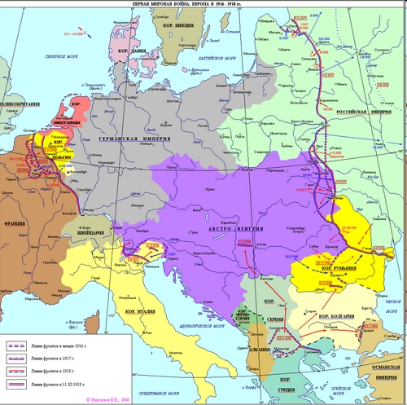

Slide 23
Общественно-политический кризис в стране
Социально-экономический кризис:
сокращение промышленного производства;
топливный кризис ➔
транспортный кризис;
инфляция;
падение с/х производства ➔
ухудшение продовольственного снабжения в городах ➔
противоречия между городом и деревней.
Политический кризис:
лето 1915 г. – «Прогрессивный блок»;
август 1915 г. – объявление Николая II Верховным главнокомандующим ➔
«министерская забастовка» ➔ «министерская чехарда»;
«распутинщина».

